Slide 1



DX 프로젝트
보험사 마케팅 활용을 위한 고객 군집화 모델링
DX
이정우
Make it possible
Notes:
제목 어케요 조장님!!!! 설아형 신혜림 윤상현 이정우 이재은 임희윤

Slide 2
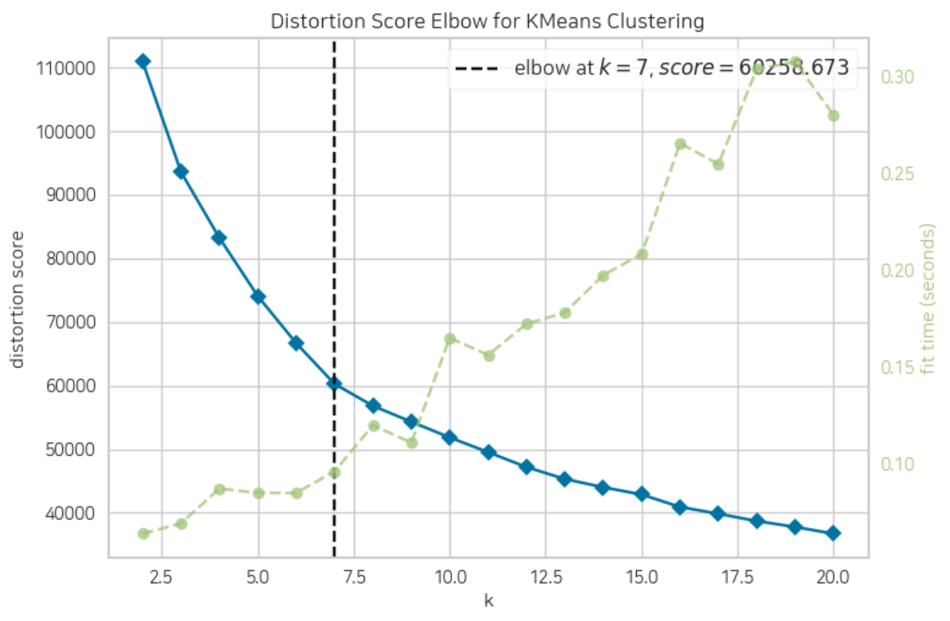
Elbow Method
Elbow Method로
도출한 최적의 K
inertia(이너셔)값이 마냥 작다고 최적의 K 아님
클러스터 개수가 늘어날 수록 inertia값은 계속 작아짐
따라서 Elbow Method를 사용해 최적의 K 도출
model_elbow = Kmean(random_state = 2025, n_init = 10)
Elbow_M = KElbowVisualizer(model_E, k=(2,21))
Elbow_M.fit(data)
Elbow_M.show()
Notes:
군집특성 간략히, 마케팅 방안 3개?

Slide 3
Cluster 0
오프라인 선호 중위소득 기혼자층
고급 상품에 대한 선호와 높은 지불 의향(WTP)을 가진 중장년층 고객군
온라인보다 대리점·설계사 등 오프라인 채널에 대한 의존도가 높음
기혼자 비중이 높고, 가족 단위 보장 상품에 대한 수요가 큼
월 납입액이 높고 소득도 안정적이어서 프리미엄 상품 제안이 효과적임
🎯 오프라인 중심 맞춤형 상담 강화
💰 고급 상품 + 리워드 연계 마케팅
🎁 설계사 중심 할인/혜택 프로모션
온라인 채널을 거의 안 쓰는 특성상, 전화 상담·방문 상담 채널로 접근!
기혼자 & 고용 안정성 → 가족 단위 보장 상품 제안 시 설득력 UP!
고급 상품 선호 및 높은 WTP
→ 프리미엄 상품 번들링 제공!
예: "월 10만원 이상 납입 고객 전용 리워드 제공"
갱신 인센티브도 설계사 중심
→ 설계사를 통한 프로모션 노출이 효과적!
Notes:
군집특성 간략히, 마케팅 방안 3개?

Slide 4
Cluster 1
실속 중시형
전통적 중장년층
40대 이상 중장년층 중심으로 구성된 실속 중시형 고객군
고급 상품보다 기본/중급 상품과 가격 대비 효용을 중시함
비갱신형 상품 선호도가 높고 민원율은 낮음
오프라인 대리점 채널 중심으로 가입하며, 온라인 활용도는 가장 낮음
🧾 실속형 중장기 상품 패키지 제안
🧑‍💼 대면 채널 전용 맞춤 설계 캠페인
📉 가격 대비 효용 강조형 프로모션
기본/중급 보장 상품을 중심으로 비갱신·납입완료형 위주 패키지 구성
장기 유지 시 납입 완료 보장 및 가족 단위 혜택 제공 → 경제성 강조
설계사/대리점 전용 실속상품 상담 툴킷 제공
온라인 활용도가 낮기 때문에 전화/방문 상담 중심 리드 확보
“월 O만원으로 OOO 보장” 식의 실속 강조 메시지 활용
고객 후기 기반 브로셔 제작
→ 신뢰감 강화
Notes:
군집특성 간략히, 마케팅 방안 3개?

Slide 5
Cluster 2
저소득·무직 중심의 가성비 실속 추구형
주로 40대 미혼 고객으로, 소득과 납입 여력이 매우 낮은 무직자 비중이 높은 군집
기본형 상품만을 선호하고, WTP(지불 의향)도 낮아 가격 민감도가 큼
민원이 거의 없고, 갱신 없이 장기적으로 유지되는 저가형 상품에 적합
💸 초저가 실속형 기본 상품 패키지 제공
🧑‍💼 오프라인 중심 단기 리드 캠페인
📦 단일 보장 + 필수 특약 ‘원패스 플랜’
월 1만 원대 가입 가능한 기본 보장형 상품 설계
가입 즉시 1개월 무료, 3개월 무이자, 기본 보장 + 소액 리워드 등 가격 장벽 제거
전화 상담, 방문 설계사 중심 프로모션 자료 제작
대리점 전용 상품 소개 브로셔 및 상담용 할인 쿠폰 제공
복잡한 구성 없이 1개 주계약 + 1~2개 특약으로 완성되는 단순 보장
“한 번에 가입하고 끝내는 보험” 식의 심플 메시지 전달
Notes:
군집특성 간략히, 마케팅 방안 3개?

Slide 6
Cluster 3
고소득·실속 중심의 20-30대 직장인 가입자
소득은 전체 군집 중 가장 높고, 기본형 상품을 선호
전원 고용 상태의 직장인으로 경제활동이 안정되며, 고학력자 비율이 높음
갱신율이 낮고, 갱신 시점에 따른 프로모션 효과 가능성 있음
오프라인 채널을 선호하고 특히, 20-30대 고객층에서 VOC가 높게 나타남
⏳ 갱신 시점 맞춤 리마인드 알림
🧑‍💼 대리점 전용 마케팅 설계
💼 직장인 맞춤 실속 플랜 캠페인
갱신 1달 전 자동 알림 및 설계사 연결 → 갱신 유도 및 이탈 방지
갱신 시 추가 보장 옵션 또는 할인 제공으로 업셀링 유도
인터넷 활용률이 낮아, 전화·방문 상담 중심의 전화·방문 기반 대리점 중심 설계 제안
바쁜 직장인을 위한 '필수 보장만 담은 실속형 패키지' 구성
퇴근 후 7~9시 전용 설계사 핫라인 운영 → 응답률 증가 및 신뢰 유도
Notes:
군집특성 간략히, 마케팅 방안 3개?

Slide 7
Cluster 4
실속형 오프라인 중심의 중산층
기혼자
40대 중심의 기혼 고객군으로 구성되어 있으며, 거주지는 대부분 대형 규모의 도시 근교에 위치함
갱신율이 다른 군집에 비해 높고, 상품 유형은 중급/기본 중심으로 구성됨
자사영업 및 대리점 채널을 통한 오프라인 상담 비중이 높고, 평균 수준의 WTP와 납입 금액을 유지함
👨‍👩‍👧‍👦 가족 단위 맞춤형 실속 보장 패키지
📞 대면 채널 기반 갱신전 알림 마케팅
📢 설계사 후기 기반 리마케팅 메시지 운영
가족 중심의 중급 보장 설계 제공 → 장기 유지 고객 대상 갱신 유도형 실속형 패키지 구성
일정 기간 유지 시 가족 단위 리워드/할인 제공
갱신 1개월 전 자동 알림 + 설계사 전화 연결 서비스
→ 갱신율이 높다는 특성을 활용
설계사 상담 시 할인 또는 추가 보장 제안으로 업셀링 유도
가족 중심의 중년 가입자에게 상품 신뢰도는 중요함, 가입자 후기를 바탕으로 한 갱신 유지 경험, 보장 등 혜택에 대한 만족 사례를 문자·브로셔·콜센터로 전달
Notes:
군집특성 간략히, 마케팅 방안 3개?

Slide 8
Cluster 5
중위 소득
고학력 기혼자
실속형 고객군
석사 이상으로 구성된 고학력 고객군
안정적인 고용상태, 높은 기혼자 비중
총 지불 금액 적은 편, 월 납입액은 중위 수준
VOC가 거의 없어 소극적, 저관여 고객일 가능성이 높음
타 상품을 1건만 보유하고 있는 고객이 꽤 큰 비중을 차지
🧩 중단기 위주의 플랜 설계
📌 실속 강조, 혜택 중심 설득 전략
💼 신뢰 기반 설계사 중심 전략
낮은 갱신율과 총 지불 금액
→ 장기적인 지불 의지가 낮은 고객층
→ 중단기 중심 플랜을 설계!
(ex) 3년 만기형 소액+고빈도 위험 집중 보장 플랜)
고학력자 중심, 중급 이하 상품 선택 비중이 높음
→ 높은 정보 탐색력, 논리적 근거 기반 실질적인 혜택 및 조건 중시 경향
→ 실속 강조 전략!
(ex) 가격 대비 혜택 강조 콘텐츠 제작)
비방문 우세, 대리점 및 자사영업을 통한 판매 우세, 설계사 독려를 통한 갱신 우세
→ 설계사와 고객의 연결 강화
(ex) 설계사-고객 간의 신뢰 관계 콘텐츠 제작)
Notes:
군집특성 간략히, 마케팅 방안 3개?

Slide 9
Cluster 6
프리미엄 충성 고객군
기혼 비율이 약간 더 높은, 40~50대 중심의 중장년 고객층
높은 수준의 WTP, 총 지불 금액, 월 납입액, 고급 상품 선택을 보이며 낮은 수준의 VOC를 보임 → 높은 충성도와 구매력
소득은 중위 수준이지만, 고급차 및 스포츠카 보유 고객이 지배적
낮은 온라인 방문 빈도, 높은 대리점 및 자사 영업 판매 비율
할인을 통한 갱신 가능성 높음
🫶🏻 프리미엄 VIP 맞춤 서비스 강화
📣 가격 혜택 중심 갱신 유도 전략
🎯 프리미엄 대면 상담 서비스 제공
고급차 보유, 높은 월 납입액, 고급 상품 선택
→ 프리미엄 맞춤 서비스를 기대할 가능성 높음
(ex) ‘VIP 고객 감사형’ 브랜드 캠페인)
충성도와 구매력이 높은 고객
→ 갱신율 증가를 위해 할인 전략 도입
( ex) 갱신 시 할인율 차등 제공, 장기고객 우대)
오프라인 선호 경향을 반영하여 대면 중심 충성 고객 서비스 강화
→ ‘감정적 유대화’를 통한 충성도 유지!
Notes:
군집특성 간략히, 마케팅 방안 3개?

